Slide 1
Úvod do databázových systémů
Kapitola 5
Logický model

Slide 2
Logický model
druhá vrstva databázového modelování
  nižší úroveň abstrakce než konceptuální model
  vyšší úroveň abstrakce než fyzický model
  řeší logické struktury, v nichž jsou data uložena, vlastní implementaci těchto struktur ponechává na fyzickém modelu
  řeší manipulaci s daty ve strukturách (operace)

Slide 3
Logický model
různé log. modely
  síťový (60. léta)
    datové prvky vzájemně propojeny ukazateli
  hierarchický
    předpokládá stromovou strukturu datových prvků
  relační (70. léta)
  objektový (80. léta)
    data modelována třídami, instancemi jsou objekty
    de facto rozšíření síťového modelu
  objektově-relační (90. léta)
    hybrid, komerčně úspěšný, podpora ve standardech
  XML
    obsahuje prvky hierarchického modelu

Slide 4
Logický model
volba databázového modelu určuje prostředky pro vytváření struktury databáze (DDL) a prostředky pro tvorbu aplikací (DML, dotaz. jazyk, TCL, DCL)
  pro určitý typ aplikace můžeme výběrem vhodného DB modelu mnoho ušetřit
  volbu DB modelu je třeba dobře uvážit
příklady
  relační model - SQL
  objektový model - OQL
  XML model - Xpath, XQuery

Slide 5
Relační model dat
používá jediný konstrukt – relaci
RMD se objevil v roce 1970 v článku E.F. Codda
  odděluje data od jejich implementace
    data jsou uložena v abstraktní matematické struktuře
    při manipulaci s daty se nezajímáme o konkrétní mechanismy přístupu k datovým prvkům
  dva prostředky manipulace s daty
    relační algebra
    relační kalkul
  normalizace relací
    posouzení kvality návrhu databáze

Slide 6
Relace
základní principy
  charakteristika dané relace se nazývá schema
    jméno relace, jména atributů, domény atributů
    prvky domén jsou atomické hodnoty (1.normální forma)
  specifická integritní omezení (která neexistují v ER modelu)
    primární klíč
    cizí klíč

Slide 7
Relace
matematicky
  mějme systém neprázdných množin (domén)
  D_{i}, 1 ≤ i ≤ n
  podmnožina R kartézského součinu
  R ⊆ D₁ × D₂ × D₃ × ... × D_{n}
  se nazývá n-ární relace (n – řád relace)
  relace je tedy také množina
  prvky této relace jsou uspořádané n-tice
  (d₁ , d₂ , d₃ , ... , d_{n}) kde d_{i} ∈ D_{i}
  v DB nemá smysl uvažovat nekonečné relace, proto se omezíme na konečné podmnožiny kart. součinu

Slide 8
Relace
příklad
  mějme množiny A = {1, 2, 3} a B = {x, y}
  kartézský součin těchto množin je
  A × B = { (1,x), (1,y), (2,x), (2,y), (3,x), (3,y) }
  použijeme-li vícenásobný kartézský součin:
  A × B × B =
  { (1,x,x), (1,y,x), (2,x,x), (2,y,x), (3,x,x), (3,y,x),
  (1,x,y), (1,y,y), (2,x,y), (2,y,y), (3,x,y), (3,y,y) }
  A × B × B × B =
  { (1,x,x,x), (1,y,x,x), (2,x,x,x), (2,y,x,x), (3,x,x,x), (3,y,x,x),
  (1,x,y,x), (1,y,y,x), (2,x,y,x), (2,y,y,x), (3,x,y,x), (3,y,y,x) ,
  (1,x,x,y), (1,y,x,y), (2,x,x,y), (2,y,x,y), (3,x,x,y), (3,y,x,y),
  (1,x,y,y), (1,y,y,y), (2,x,y,y), (2,y,y,y), (3,x,y,y), (3,y,y,y)}

Slide 9
Relace
příklad
  a tak dále
    každý další součin s další doménou nám přidá další prvek do n-tic, vždy budou ve výsledku všechny možné kombinace prvků (hodnot z domén)
  součin A × B × B × B má tedy prvky – čtveřice, kde na první místě je nějaký prvek z A, na dalších místech pak libovolné prvky z B

Slide 10
Relace
příklad
  celý součin A × B × B × B
  lze zobrazit jako tabulku
    sloupce pojmenujeme třeba
    S₁ až S₄
    domény sloupců jsou A,B,B,B
    v řádcích jsou jednotlivé čtveřice
    obsahující všechny možné
    kombinace hodnot z domén
S₁:A | S₂:B | S₃:B | S₄:B
1 | x | x | x
1 | y | x | x
2 | x | x | x
2 | y | x | x
3 | x | x | x
3 | y | x | x
1 | x | y | x
1 | y | y | x
2 | x | y | x
2 | y | y | x
3 | x | y | x
3 | y | y | x
1 | x | x | y
1 | y | x | y
2 | x | x | y
2 | y | x | y
3 | x | x | y
3 | y | x | y
1 | x | y | y
1 | y | y | y
2 | x | y | y
2 | y | y | y
3 | x | y | y
3 | y | y | y

Slide 11
Relace
příklad
  použijme místo školometských domén A a B nějaké praktičtější – třeba datové typy INT a CHAR(10)
    nechť INT může mít hodnoty od -32768 do 32767
    CHAR(10) je desetiznakový řetězec libovolných znaků
  součin INT × CHAR(10) × CHAR(10) × CHAR(10) bude tedy množina čtveřic:
    první položka je celé číslo z intervalu <-32768,32767>
    druhá až čtvrtá položka jsou řetězce deseti znaků
    všech možných kombinací bude velmi mnoho
      jestliže znak je reprezentován jedním bytem a INT dvěma byty, celá čtveřice bude obsahovat 2+3*10 = 32 bytů, tj. celý kartézský součin bude obsahovat 256³² prvků

Slide 12
Relace
příklad
  součin INT × CHAR(10) × CHAR(10) × CHAR(10) tedy může obsahovat mimo jiné takovéto čtveřice
S₁:INT | S₂:CHAR(10) | S₃:CHAR(10) | S₄:CHAR(10)
1 | x#$%abscde | desetznaků | řetězecXYZ
2 | 1234567890 | desetznaků | řetězecABC
118 | 0987654321 | desetznaků | řetězecPRS
30000 | abcdefghij | desetznaků | řetězecKOS
-97 | -----%%%%% | desetznaků | řetězecSUK
3 | GKJPIUTR46 | desetznaků | řetězecSŮL
777 | ýáůú/][2yu | desetznaků | řetězecREK
-256 | ||\é087ž^& | desetznaků | řetězecBLB

Slide 13
Relace
příklad
  součin INT × CHAR(10) × CHAR(10) × CHAR(10) ale může obsahovat i smysluplnější čtveřice
  (pozn.: krátké řetězce doplníme nevýznamnými mezerami)
číslo_zam: INT | jméno: CHAR(10) | příjmení: CHAR(10) | titul: CHAR(10)
1 | Jan | Paukert | Mgr.
2 | Eleonora | Frauenberg | Dr.
3 | Miloš | Lošák
4 | Pavel | Velek
5 | Jarmila | Milá | prof. Ing.
6 | Stanislava | Slavatová | Bc.
7 | Cy | Cohen
8 | Li | C’

Slide 14
Relace
a tak jsme přešli od obecné relace k tabulce zaměstnanců...
otázka – jak zařídit, aby řádky této tabulky (tj. prvky relace) neobsahovaly kombinaci
  (1, x#$%abscde, desetznaků, řetězecXYZ)
  ale pouze smysluplné kombinace, jako třeba
  (1, Jan, Paukert, Mgr.)
odpověď – pomocí integritních omezení!
  n-tice, které budou vyhovovat podmínkám, se nazývají přípustné

Slide 15
Relace
souvislost relace a tabulky - shrnutí
  relaci si představíme jako tabulku s konečným počtem řádků a s n sloupci
  každému prvku relace odpovídá jeden řádek
  buňky ve sloupci k mohou nabývat pouze hodnot z domény D_{k}
  sloupcům přiřadíme (různá) jména A_{i}
  schema relace R (záhlaví tabulky) – lineární zápis
  R(A₁:D₁, A₂:D₂, ..., A_{n}:D_{n}) anebo bez domén
  R(A₁, A₂, ..., A_{n}) anebo
  R(A), kde A = {A₁, A₂, ..., A_{n}}
  např. OSOBA(RČ, jméno, příjmení, bydliště)

Slide 16
Relace
rozdíly mezi tabulkou a relací
  tabulka může obsahovat stejné řádky, relace nikoli (je to množina, jeden prvek je v ní jednou)
  v relaci nejsou prvky uspořádané, tabulka má vždy nějak uspořádané řádky
  je nutná jistá obezřetnost při zacházení s pojmy relace a tabulka, neboť nejsou ekvivalentní

Slide 17
Relace
nástin souvislosti relace s entitou v E-R modelu (detailně bude popsáno v dalším)
  schema relace ∼ entitní typ
  prvek relace (n-tice) ∼ výskyt entity
  prvek n-tice ∼ atribut dané entity
souvislost tabulky s entitou
  záhlaví tabulky ∼ entitní typ
  řádek tabulky ∼ výskyt entity
  sloupec tabulky ∼ atribut
relace odpovídá entitnímu typu lépe než tabulka
  unikátnost prvků (evidence osob: dvojníci?)
  neuspořádanost prvků

Slide 18
Relace
základní operace
    vytvoř novou relaci (tabulku)
    přidej novou n-tici (řádek) do dané relace (tabulky)
    vymaž n-tice (řádky) zadaných vlastností
    ve vybraných n-ticích (řádcích) zadané relace (tabulky) změň hodnoty zadaných prvků (polí)
    vytvoř novou relaci (tabulku) ze zadané relace:
      výběrem n-tic (řádků) zadaných vlastností: selekce
      výběrem zadaných atributů (sloupců): projekce
    vytvoř novou relaci (tabulku) ze zadaných relací (tabulek) pomocí
      množin. operací sjednocení, průnik, rozdíl, kart. součin
      operace spojení

Slide 19
1. normální forma
normální forma (NF) – nějaké omezení struktury a závislostí mezi jednotlivými atributy
1. NF
  každý datový prvek (hodnota buňky v tabulce) je atomický, tj. dále nedělitelný
    srovnej speciální typy atributů (vícehodnotový a skupinový) v konceptuálním modelu
  základní předpoklad RMD, bohužel někdy je omezující
    řešením jsou např. objektové nebo objektově-relační databáze

Slide 20
Integritní omezení
schematem relace popisujeme jen samotnou datovou strukturu
musíme tedy zajistit, aby se do relací dostala pouze správná data => integritní omezení
  stejně jako v konceptuálním modelu, i zde jsou IO obvykle logické podmínky na data
  některá IO logický model dědí z konceptuálního modelu, některá IO vznikají až na úrovni logického modelu

Slide 21
Integritní omezení
relace, jejíž n-tice vyhovují všem IO se nazývá přípustná
základní IO
  unikátnost n-tic (u množinového pojetí není třeba zdůrazňovat – je implicitní, ale u tabulek ne)
  rozsah hodnot atributu je dán typem (doménou)
  existence klíče schematu
další IO
  referenční integrita (cizí klíče)
  obecné podmínky na data (věk > 0 apod...)

Slide 22
Integritní omezení
klíč schematu relace R(A)
  minimální množina atributů z A, jejichž hodnoty jednoznačně určují prvky relace R
    minimalita – nelze odebrat žádný atribut, aniž by to narušilo identifikační schopnost
    máme-li dvě různé n-tice z přípustné relace R, pak existuje alespoň jeden klíčový atribut, jehož hodnota se pro tyto dvě n-tice liší
  je-li klíčem jediný atribut, nazývá se jednoduchý, ostatní jsou složené
  atribut, který je součástí nějakého klíče, je klíčový, jinak je neklíčový

Slide 23
Integritní omezení
klíč schematu relace R(A)
  kandidátů na klíč může být v relaci víc, vybíráme jeden, který označujeme jako primární
  v nejhorším případě jsou klíčem všechny atributy relace R
  připojíme-li ke klíči libovolný další atribut, naruší se minimalita, ale nikoli identifikační schopnost, takové množině atributů říkáme nadklíč
  to, že množina nemůže obsahovat duplicitní prvky, je přímo důsledkem definice klíče
    pozn.: SQL podporuje tzv. kolekci n-tic, kde jsou povoleny duplicitní řádky, to ale není relace, na relaci to převedeme klauzulí DISTINCT, viz další přednášky

Slide 24
Integritní omezení
převod IO konceptuálního schematu (např. kardinalita, parcialita) do logického modelu bude popsán v dalších přednáškách
jedním z integritních omezení v RMD, které tento převod podporuje je referenční integrita
  popisuje vztah mezi daty ve dvou relacích
  např. most musí ležet na nějaké silnici
    relace MOST má atribut (skupinu atributů) – cizí klíč, jehož hodnota musí být přítomna v relaci SILNICE jako primární klíč

Slide 25
Integritní omezení
referenční integrita – příklad
Zboží (Název: string, Výrobce:string, Cena: float, Skladem: int),
IO(Název je klíč, Výrobce je cizí klíč do tabulky Výrobce(Název))
Název | Výrobce | Cena | Skladem
Mouka | Odkolek | 5,80 | 100
Chleba | Odkolek | 12,50 | 56
Ariel | P&G | 325,- | 15
Koště | Kartáčovny | 135,- | 32
Hřebík | Ferona | 0,70 | 9000
Šroub | Ferona | 0,90 | 3600
Výrobce (Název: string, Adresa:string, Dlužíme: bool)
IO(Název je klíč)
Název | Adresa | Dlužíme
Odkolek | Praha | ANO
Kartáčovny | Liberec | NE
Ferona | Olomouc | NE
P&G | USA | ANO
VelkoMasna | Beroun | NE
Papírna | Šumperk | NE
klíč
cizí klíč
(klíč v tabulce Výrobce)
klíč

Slide 26
Integritní omezení
příklad
  KINO(název_k, adresa)
  FILM(jméno_f, herec, rok)
  PROGRAM(název_k, jméno_f, datum)
integritní omezení
  primární klíče (podtrženě)
  cizí klíče
    PROGRAM[jméno_f] ⊆ FILM[jméno_f]
    PROGRAM[název_k] ⊆ KINO[název_k]
  daný film se v daném kině dává jen jednou
  v kině se nehraje více než dvakrát týdně
  jeden film se nehraje více než ve třech kinech

Slide 27
Ošetření integritních omezení
  mnohá IO lze definovat na úrovni DB, není třeba se spoléhat na aplikační programy
    deklarativní při vytvoření schématu databáze – ideální, avšak pro koncového uživatele nestačí, nepohodlné
      hlídá je automaticky DBMS
      výše jsme zavedli primární klíče a cizí klíče
      později v SQL přibudou UNIQUE, NOT NULL a CHECK
  procedurální na straně klienta
    kontrola probíhá pouze na úrovni aplikace, potencionální zdroj chyb
    doplněk k prvnímu způsobu
  procedurální na straně serveru
    moduly, uložené v databázi, které provádí server
    triggery – procedury vázané na jisté události v DB

Slide 28
Objektový model dat
objekt = data + metody
mezi objekty existuje více typů vztahů
  skládání
  dědění
  závislost
  klasifikace podle tříd
strukturované informace není třeba rozdělovat jako v relačním modelu

Slide 29
Objektový model dat
protokol objektu je dán množinou přístupných zpráv (ne atributů jako v RMD)
jedna množina objektů může s využitím polymor_x001c_fismu obsahovat objekty s různou strukturou dat i metod
identita objektu je dána nejen vnitřními, ale i vnějšími vazbami, klíče jsou interní záležitostí

Slide 30
Objektový model dat
konstrukty
  objekt
    generován jako instance dané třídy (která nese informace o jménech atributů, specifikaci domén atributů, názvech metod, ...)
    má stav (hodnoty atributů)
  množinové konstrukce – kolekce
    set, bag, list, array, dictionary, ...
  množinové operace
    so:, select:, collect:, detect:, inject:, reject:, intersect:, union:, ...

Slide 31
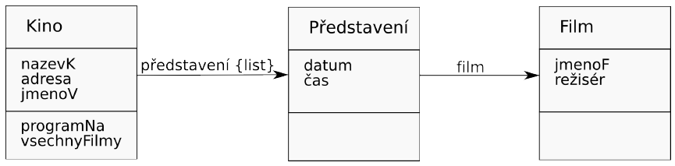
Objektový model dat
příklad
metody objektu Kino:
programNa: datum
^predstaveni select: [:p | p datum = datum]
vsechnyFilmy
^(predstaveni collect: [:p | p film]) as Set

Slide 32
XML model dat
podobá se hierarchickému modelu
  XML dokument je obvykle chápán jako strom
datový model : elementy, atributy, ...
silné a standardizované dotazovací jazyky (XPath,XQuery)
mnoho implementací a mnoho věcí stále ve vývoji (indexování, zamykání, ...)

Slide 33
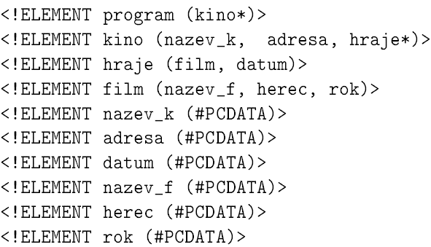
XML model dat
příklad schematu
mnoho opakujících se hodnot
  nevhodné pro manipulaci s daty
vhodné pro generování reportů, tisk programu apod.

Slide 34
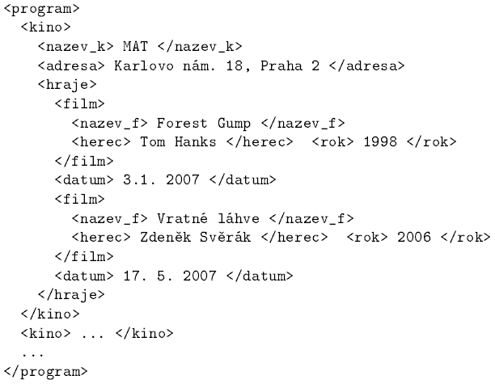
XML model dat
příklad dat

